Slide 1



BAB I
DASAR-DASAR METODE NUMERIK
Pertemuan I

Slide 2
A. PENGERTIAN METODE NUMERIK & METODE ANALITIK
Metode Analitik
Adalah metode penyelesaian model matematika dengan menggunakan rumus-rumus aljabar yang sudah baku (lazim)
contoh: rumus kuadratik (abc), rumus-rumus integral, rumus-rumus
differensial/turunan.
Metode Numerik
Adalah teknik yang digunakan untuk memformulasikan persoalan matematika sehingga dapat dipecahkan dengan operasi perhitungan (aritmatika) biasa (+, -, x, :)
Contoh: metode biseksi dan metode posisi salah untuk mencari akar
persamaan tak linear, metode lagrange dan metode newton
untuk mencari interpolasi dari suatu titik data yang diinginkan.

Slide 3
PERBEDAAN METODE NUMERIK DAN METODE ANALITIK
Metode Numerik | Metode Analitik
Solusi selalu berbentuk angka 2. Solusi hampiran/pendekatan 3. Besar galat cenderung lebih besar dari nol | Solusi terkadang masih berbentuk fungsi matematika, yang selanjutnya dievaluasi untuk menghasilkan nilai dalam bentuk angka Solusi sejati/sesungguhnya Besar galat adalah nol

Slide 4
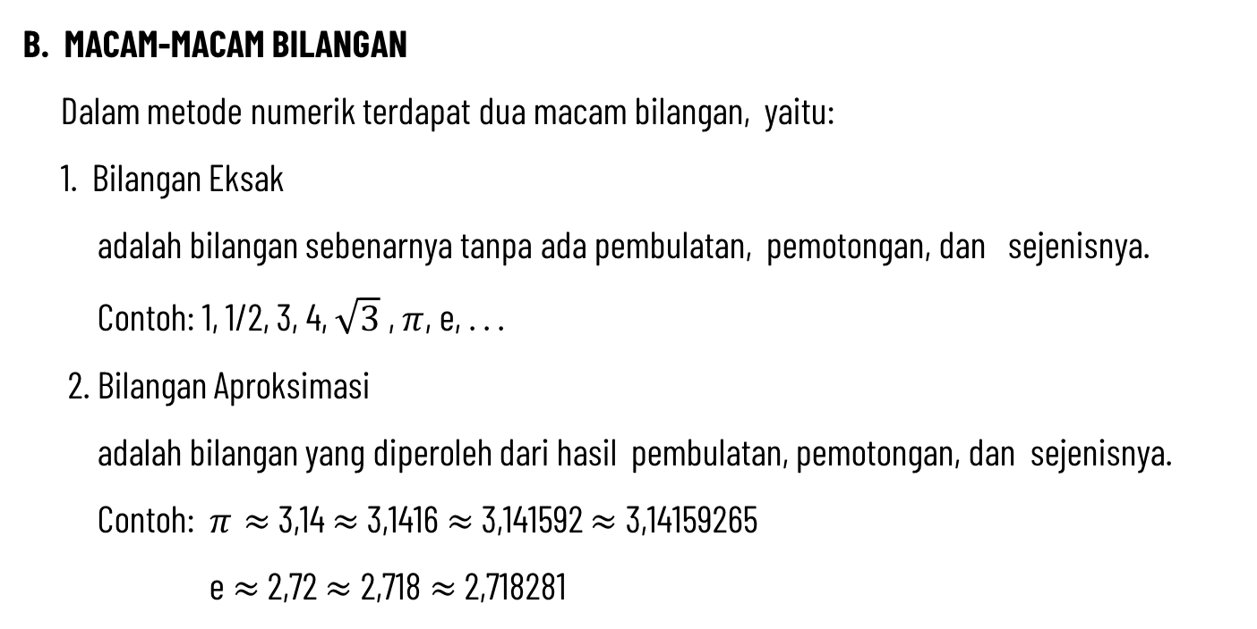
B. MACAM-MACAM BILANGAN
Dalam metode numerik terdapat dua macam bilangan, yaitu:
1. Bilangan Eksak
adalah bilangan sebenarnya tanpa ada pembulatan, pemotongan, dan sejenisnya.
Contoh: 1, 1/2, 3, 4, $\sqrt{3}$ , $π$, e, . . .
2. Bilangan Aproksimasi
adalah bilangan yang diperoleh dari hasil pembulatan, pemotongan, dan sejenisnya.
Contoh: $π≈$ 3,14 $≈$ 3,1416 $≈$ 3,141592 $≈$ 3,14159265
e $≈$ 2,72 $≈$ 2,718$≈$ 2,718281

Slide 5
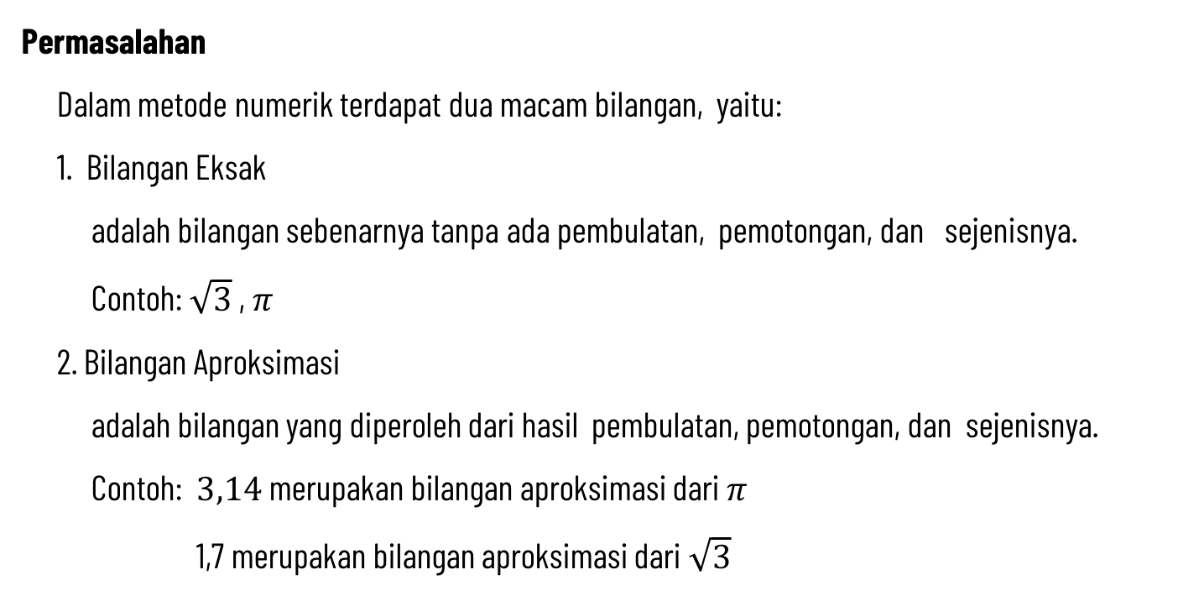
Permasalahan
Dalam metode numerik terdapat dua macam bilangan, yaitu:
1. Bilangan Eksak
adalah bilangan sebenarnya tanpa ada pembulatan, pemotongan, dan sejenisnya.
Contoh: $\sqrt{3}$ , $π$
2. Bilangan Aproksimasi
adalah bilangan yang diperoleh dari hasil pembulatan, pemotongan, dan sejenisnya.
Contoh: $3,14$merupakan bilangan aproksimasi dari $π$
1,7 merupakan bilangan aproksimasi dari $\sqrt{3}$

Slide 6
Terima Kasih

